Slide 1
Medisinrom på sykehus

Slide 2
Tema for denne presentasjonen er legemiddeladministrasjon
1
2
3
4
Tilberedning
Istandgjøring
Dobbeltkontroll
Utdeling

Slide 3
Tema for denne presentasjonen er legemiddeladministrasjon
1
2
3
4
Tilberedning
Istandgjøring
Dobbeltkontroll
Utdeling

Slide 4
Tema for denne presentasjonen er legemiddeladministrasjon
1
2
3
4
Tilberedning
Istandgjøring
Dobbeltkontroll
Utdeling

Slide 5
Tema for denne presentasjonen er legemiddeladministrasjon
1
2
3
4
Tilberedning
Istandgjøring
Dobbeltkontroll
Utdeling

Slide 6

Legemiddelrelaterte pasientskader er en stor utfordring for helsetjenesten og kan ha alvorlige konsekvenser for pasienten

Slide 7
Helse-Midt-Norge har satt seg som mål å redusere antall legemiddelrelaterte pasientskader med 80% innen tre år etter at Helseplattformen er innført
Dette kan skje ved å redusere antall feil knyttet til tilberedning, istandgjøring og utdeling av legemidler. Med andre ord må riktig legemiddel gis til riktig pasient og til riktig tid​
1 år
2 år
3 år

Slide 8
Helse-Midt-Norge har satt seg som mål å redusere antall legemiddelrelaterte pasientskader med 80% innen tre år etter at Helseplattformen er innført
Dette kan skje ved å redusere antall feil knyttet til tilberedning, istandgjøring og utdeling av legemidler. Med andre ord må riktig legemiddel gis til riktig pasient og til riktig tid​
1 år
2 år
3 år

Slide 9
  Legemiddeladministrasjon før innføring av Helseplattformen
  Tilberedning, istandgjøring og utdeling dokumenteres ulikt i de ulike foretakene
  Mange varianter av papirkurver og hjelpeskjema i tillegg til at enkeltavdelinger bruker elektroniske løsninger (Picis, legemiddelhåndtering i PACS/RIS)
  Oversikten man får trenger ikke være oppdatert
  Lite, eller ingen systemstøtte i hvordan man skal tilberede og istandgjøre et legemiddel før utdeling
  Utbredt bruk av dobbeltkontroll ved dobbeltsignering

Slide 10
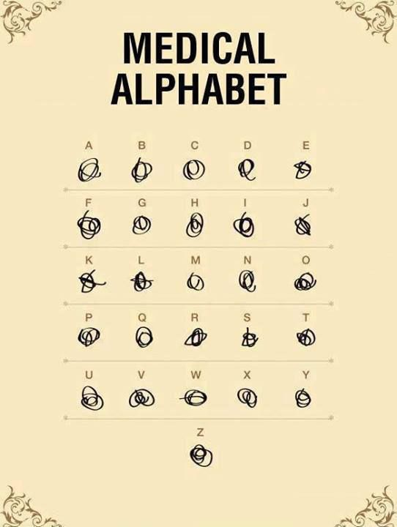
  Legemiddelkurver på papir fungerer generelt godt, men innebærer en pasientrisiko
    Forordning av legemidler ligger i ulike skjema
    Det signeres på flere steder
      Kurve, smerteskjema, etiketter og forskjellige hjelpekurver
    Vanskelig å lese håndskrift
    Dårlig plass for dokumentasjon av dobbeltkontroll
    Ingen plass for å dokumentere tilberedning

Slide 11
Legemiddeladministrering etter innføring av Helseplattformen
Alle går over til å bruke samme elektroniske løsning for legemiddelhåndtering
Helseplattformen gir systemstøtte i alle deler av arbeidsprosessen og relevant dokumentasjon vil være tilgjengelig for samarbeidene helsepersonell

Slide 12
Legemiddeladministrering etter innføring av Helseplattformen
En egen modul for legemiddeladministrasjon (LMA) vil erstatte ulike papirkurver og elektroniske systemer

Slide 13
Legemiddeladministrering etter innføring av Helseplattformen
LMA gir
en samlet oversikt over legemidler som pasienten bruker og som skal gis til ulike tidspunkt
kontroll av legemiddel direkte opp mot forordning
en automatisk kontroll som vil erstatte en del av dagens dobbeltkontroller ved tilberedning og istandgjøring av legemiddel

Slide 14
Legemiddeladministrasjon
1
2
3
4
Tilberedning
Istandgjøring
Dobbeltkontroll
Utdeling
Legemiddel som på grunn av kort holdbarhet må gjøres bruksferdig umiddelbart før bruk

Slide 15
Legemiddeladministrasjon
1
2
3
4
Tilberedning
Istandgjøring
Dobbeltkontroll
Utdeling
Klargjøre legemiddel for utdeling til pasient
forstå legens forordning
foreta generisk bytte
gjøre utregninger
plukke frem riktig legemiddel til riktig pasient
merke legemidlet dersom legemidlet ikke deles ut til pasient umiddelbart etter istandgjøringen

Slide 16
Legemiddeladministrasjon
1
2
3
4
Tilberedning
Istandgjøring
Dobbeltkontroll
Utdeling
En dobbeltkontroll utføres av to personer, som hver for seg, og ved å signere, bekrefter at en oppgave er utført korrekt og i henhold til eventuelt fastsatt prosedyre
En automatisert elektronisk kontroll kan benyttes dersom den er likeverdig med en manuell kontroll

Slide 17
Legemiddeladministrasjon
1
2
3
4
Tilberedning
Istandgjøring
Dobbeltkontroll
Utdeling
Utdeling av ferdig istandgjort legemiddel til riktig pasient

Slide 18
Legemiddeladministrasjon: Endringer med modulen LMA
1
Systemstøtte i forbindelse med tilberedning og istandgjøring (1)
Etikett med strekkode til merking av legemiddel
Skanning av legemiddel for å sikre at pasienten får legemiddel som forordnet
Ved skanning av legemiddel blir dose sjekket
  Dersom feil dose av legemiddel blir avdekket ved skanning kommer det et varsel
Tilberedning
2
Istandgjøring

Slide 19
Legemiddeladministrasjon: Endringer med modulen LMA
Systemstøtte i forbindelse med tilberedning og istandgjøring (2)
Ved skanning av legemiddel blir legemiddelform (tablett, mikstur, salve etc) sjekket
  Dersom feil legemiddelform blir avdekket ved skanning kommer det et varsel
Løsningen presenterer bruksanvisning for tilberedning
  For eksempel vil skanning av et legemiddel og en tilsetningsvæske gi varsel ved avvik fra forordning
Ved skanning av infusjonspumpe blir denne koblet til riktig pasient
1
Tilberedning
2
Istandgjøring

Slide 20
Legemiddeladministrasjon: Endringer med modulen LMA
Systemstøtte i forbindelse med dobbelkontroll
En stor andel av dagens manuelle dobbeltkontroller kan erstattes av elektronisk dobbeltkontroll ved hjelp av skanning, og frigir tid
NB: Det vil fortsatt være behov for enkelte dobbeltkontroller
  Manuelle dobbeltkontroller skal dokumenteres elektronisk
3
Dobbeltkontroll

Slide 21
Legemiddeladministrasjon: Endringer med modulen LMA
Systemstøtte i forbindelse med utdeling (1)
Skanning av pasient og legemiddel vil varsle avvik fra forordning, og kan brukes dersom pasienten har pasientarmbånd
Instruksjoner for administrasjonsmuligheter vil være lett tilgjengelig
  For eksempel informasjon om mulighet for knusing og deling av det enkelte legemiddelet
4
Utdeling

Slide 22
Legemiddeladministrasjon: Endringer med modulen LMA
Systemstøtte i forbindelse med utdeling (2)
Relevant dokumentasjon legges inn i systemet, og er enkelt å se for nestemann
  For eksempel når infusjon av antibiotika er startet/stoppet, hvor plaster er satt på osv
Det er definert et tidsintervall på 1 time før og etter forordningstidspunktet. Overstyring må begrunnes
4
Utdeling

Slide 23
Oppsummering
Modul for legemiddeladministrasjon (LMA) erstatter papirkurve
Skanning av legemidler, pasienter og infusjonspumper sikrer rett legemiddel til rett pasient til rett tid
Instruksjoner til hjelp ved tilberedning, istandgjøring og utdeling er integrert i LMA

